Slide 1
▶
YouTube 急上昇ランキング
TOP 5
2026年06月11日
ずんだもんと一緒に見ていくのだ！

Slide 2

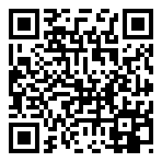
#5
『Dragon's Dogma 2: Dark Arisen』 Announce…
📺 CapcomChannel
👁 14万回 👍 5,251
▲ QRコードで視聴

Slide 3

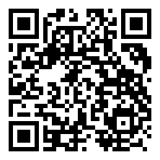
#4
なにわ男子 - 「ND⁵」本編収録曲 試聴ダイジェスト
📺 なにわ男子
👁 14万回 👍 1万
▲ QRコードで視聴

Slide 4

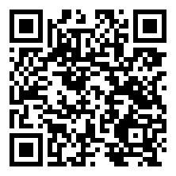
#3
Nintendo Direct 2026.6.9
📺 Nintendo 公式チャンネル
👁 712万回 👍 14万
▲ QRコードで視聴

Slide 5

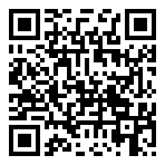
#2
KINGDOM HEARTS IV – Teaser Trailer | Jun…
📺 スクウェア・エニックス
👁 37万回 👍 0
▲ QRコードで視聴

Slide 6

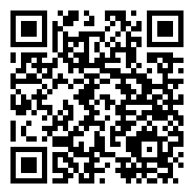
🏆 NO.1 🏆
LE SSERAFIM (르세라핌) x ILLIT (아일릿) x KATSE…
📺 HYBE LABELS
👁 638万回 👍 79万
▲ QRコードで視聴

Slide 7
以上！
YouTube急上昇 TOP5でした！
チャンネル登録・ いいね！よろしくなのだ🌿
また明日もお楽しみに！

